Slide 1
Análisis del Rendimiento Académico en Estudiantes de Secundaria
Propósito: Proveer información basada en datos para mejorar la toma de decisiones en políticas educativas.
Maria Eugenia Guardia
Comisión 61605

Slide 2
OBJETIVO (problema a resolver)
Crear un modelo predictivo que permita identificar los factores socioeducativos más influyentes en el rendimiento académico de los estudiantes de secundaria.
A través del análisis de datos, el modelo buscará predecir el GPA de los estudiantes en función del ausentismo, el apoyo parental, la participación en actividades extracurriculares y el nivel educativo de los padres.
Impacto:
Mejora de políticas educativas
Desarrollo de programas de intervención
Optimización de recursos educativos

Slide 3
ExploracióN y Pre-procesamiento DE DATOS
Variables dependiente: GPA.
Variables independientes: Apoyo parental, participación extracurricular, nivel educativo de los padres.
No contiene datos nulos.
Se remueve la columna Student ID
Se identificaron outliers en las variables categóricas: ParentalEducation, Music y Volunteering. No se eliminaron ya que todos los valores dentro de las categorías son validos y no representan extremos numéricos.

Slide 4
Analisis Descriptivo
Los estudiantes tienen una edad promedio de 16 años y una distribución de género equilibrada.
En cuanto al contexto familiar, el nivel educativo promedio de los padres es intermedio (1.75 en una escala de 0 a 4), con una mediana de 2, mientras que el apoyo parental también se considera moderado, con un promedio de 2.12.
La asistencia muestra una irregularidad significativa, con un promedio de 14.54 días de ausencias y un rango de 0 a 29 días.
Aproximadamente el 38% de los estudiantes participan en alguna actividad extracurricular, siendo deportes (30%), música (20%) y voluntariado (15.7%) las principales áreas de participación.
El GPA promedio es de 1.91 (en una escala de 0 a 4), con una alta variabilidad (desviación estándar de 0.92), y la mediana en la clasificación académica (GradeClass) es 4 (F), lo que refleja un rendimiento bajo para muchos estudiantes.

Slide 5
Ingenieria de atributos
Creación de la variable Apoyo al Estudiante. Permite un análisis más profundo de las dinámicas entre apoyo familiar y participación en tutorías, ayudando a optimizar modelos predictivos y a generar recomendaciones más precisas para mejorar el rendimiento académico.
Categorización del GPA. Permite simplificar, interpretar y actuar sobre los datos de manera más efectiva, beneficiando tanto a los analistas como a los responsables de tomar decisiones educativas.
Encoding a la variable ParentalEducation para facilitar su uso en los modelos

Slide 6
Entrenamiento y testeo
Random Forest: Precisión: 92.20%
XGBoost: Precisión: 91.78%
KNN: Precisión: 77.02%

Slide 7
Optimización
Random Forest:
Tiene muchos hiperparametros, puede mejorar eficiencia y evitar sobreajuste
n_estimators: Se probaron valores entre 50 y 500 para encontrar un balance entre precisión y tiempo de entrenamiento.
max_depth: Se seleccionaron valores entre 10 y 30, además de None (sin límite), para evaluar el equilibrio entre la capacidad del modelo para capturar relaciones complejas y el riesgo de sobreajuste..
min_samples_split y min_samples_leaf: Regulan el número mínimo de muestras necesarias para dividir un nodo o para que un nodo hoja sea válido, lo que ayuda a evitar el sobreajuste en datasets pequeños.
bootstrap: Método de muestreo que permite mejorar la generalización.

Slide 8
Optimización
XGBoost:
Es muy dependiente de hiperparametros, optimizarlo puede mejorar precisión y velocidad
learning_rate: Define la velocidad de aprendizaje, con valores pequeños (0.01 a 0.3) para evitar ajustes bruscos y mejorar la convergencia.
n_estimators: Número de árboles en el ensamble. Se probaron hasta 500 para lograr un equilibrio entre precisión y complejidad.
max_depth: Se mantuvo en un rango de 3 a 10 para controlar la complejidad de cada árbol.
subsample y colsample_bytree: Controlan la cantidad de datos y características utilizadas en cada árbol, lo que reduce la varianza y mejora la generalización.
gamma: Agrega regularización para reducir la sobre-segmentación de nodos irrelevantes.

Slide 9
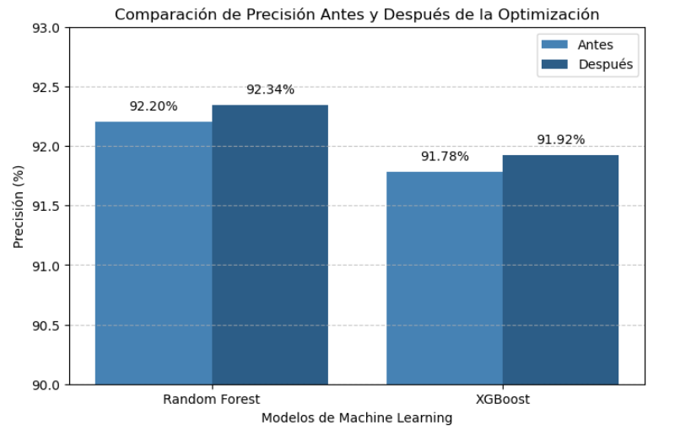
Optimización

Slide 10
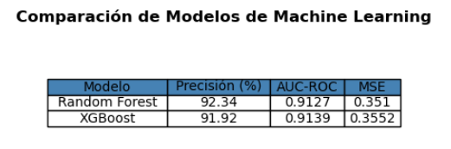
Selección de modelos
Precisión: Random Forest tiene una precisión ligeramente mayor lo que sugiere que clasifica correctamente un poco mas de ejemplos.
AUC - ROC: XGBoost tiene un AUC ligeramente mejor lo que sugiere que separa mejor las clases.
MSE: Random Forest tiene un MSE mas bajo, lo que indica que sus predicciones están mas cerca de los valores reales.
Random Forest es el modelo recomendado para predecir el rendimiento académico debido a su alta precisión y menor error.

Slide 11
CONCLusión
Se logró una solución efectiva para analizar la relación entre el apoyo parental, la participación en actividades extracurriculares y el nivel educativo de los padres con el rendimiento académico.
Sin embargo, el modelo aún tiene margen de mejora, ya que las correlaciones encontradas son parciales y el éxito académico es un fenómeno multifactorial. Para optimizar el modelo, sería beneficioso incluir más variables contextuales, como el nivel socioeconómico y la motivación estudiantil.

